Slide 1
Deduplicatore
Edoardo Ratti I3BB

Slide 2
Indice
Contesto
Pianificazione e Consuntivo
Diagramma delle classi
Codice
Design
Test
Conclusione

Slide 3
Contesto
Scopo
Separare le immagini per similitudine
Quali sono le funzionalità
Eliminazione ridondanze
Visione semplificata
Salvare le analisi
Ricerca velocizzata

Slide 4
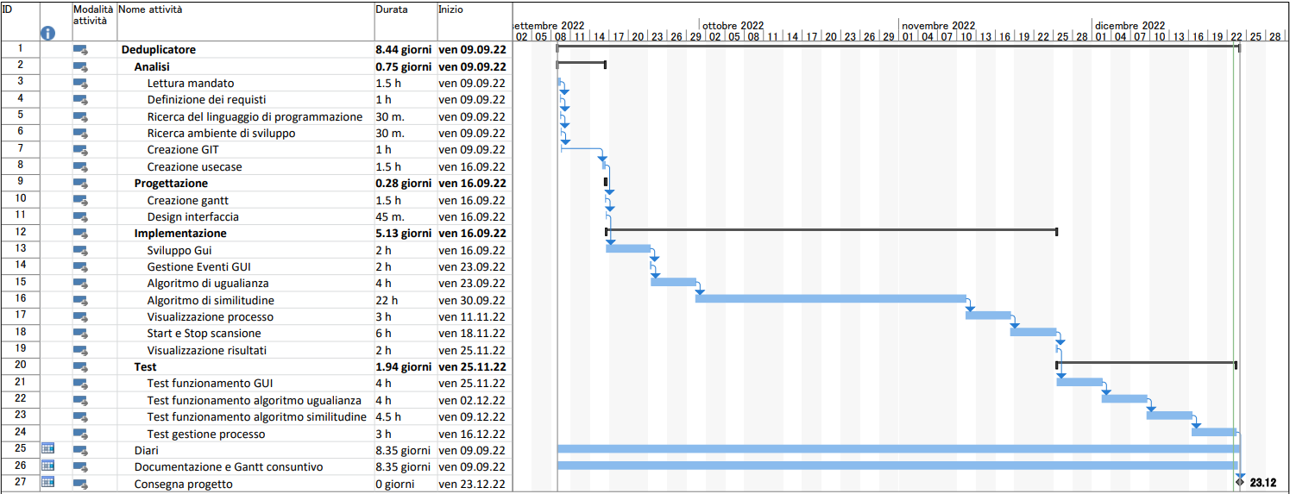
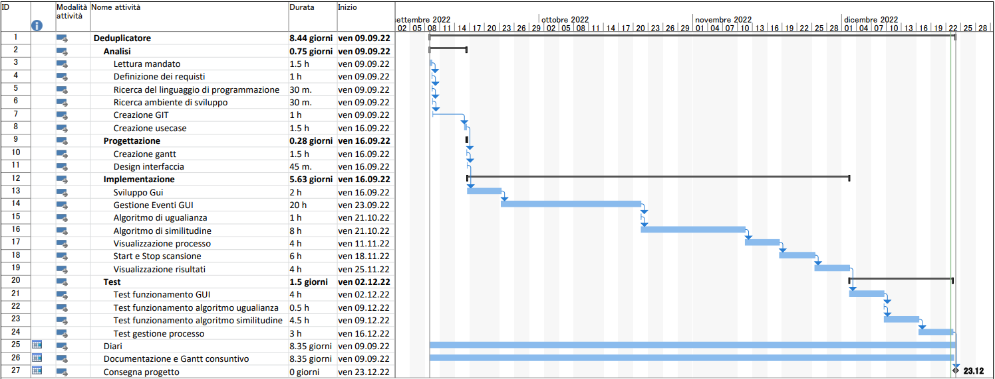
Pianificazione e Consuntivo

Slide 5
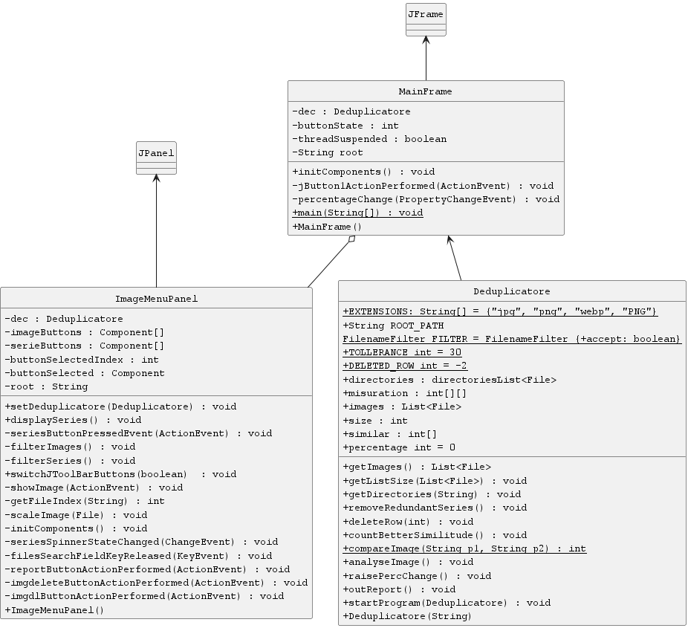
Diagramma delle classi

Slide 6
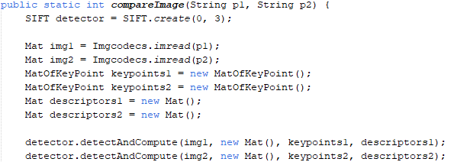
Codice
Notes:
SIFT declare → nFeatures, nOctavesLayers
Bandiera svizzera

Slide 7
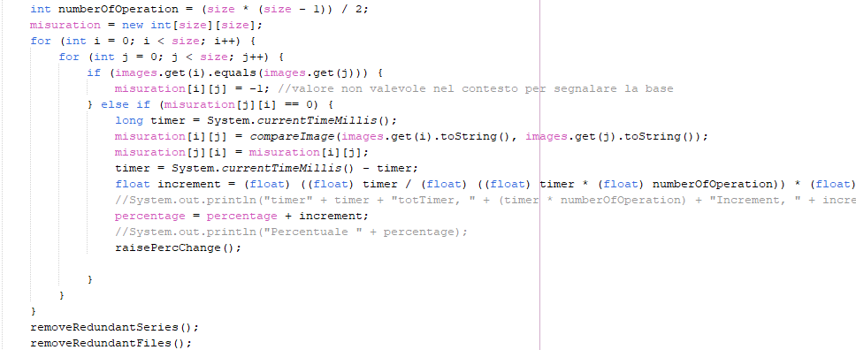
Codice
Matrice
Tempo
Ridondanze
Notes:
Ridondanza → 3 motivi (calcolo valori + due metodi)
Matrice → leggibilità dei dati
Tempo → Calcolo (NOO)

Slide 8
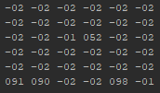
Codice
Significato

Slide 9
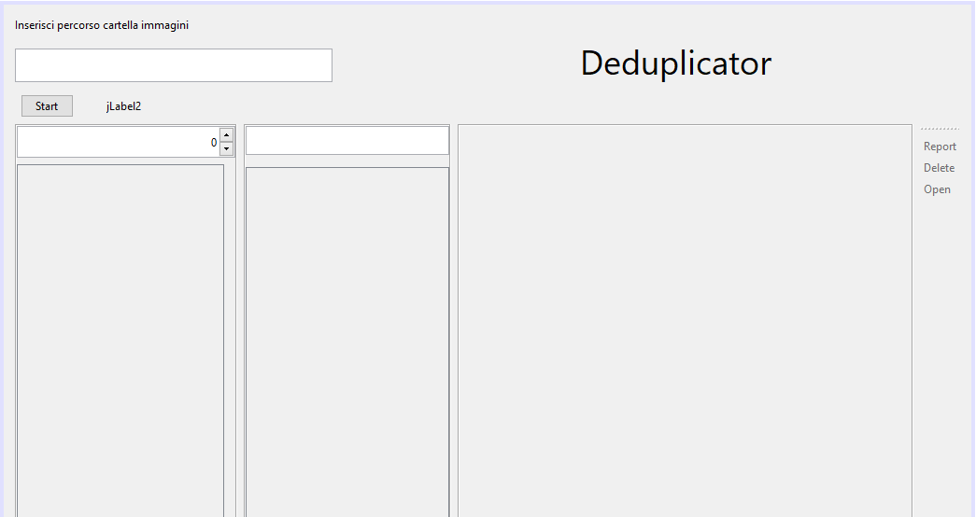
Design

Slide 10
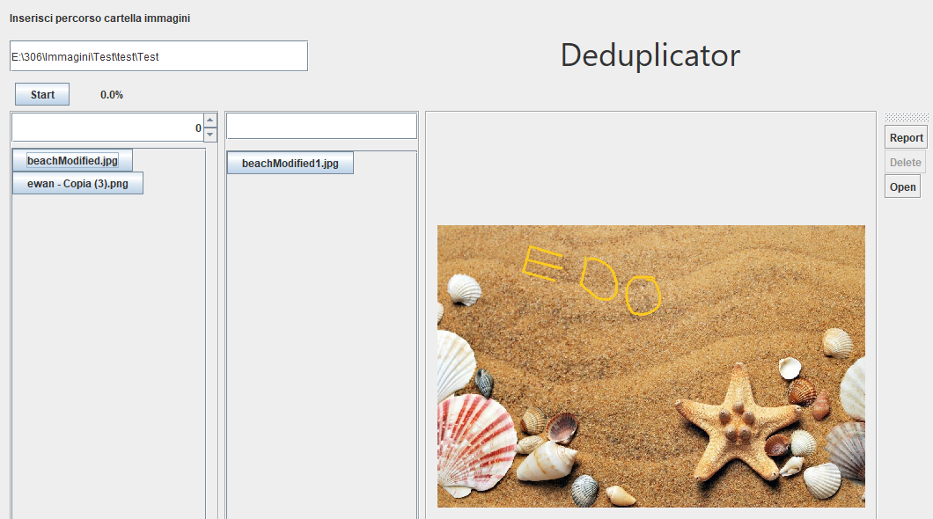
Design

Slide 11

Test
Rilevamento formato immagini
Test di ricorsività
Test di comparazione immagini
Mostra lista files
Apertura immagini

Slide 12
Test
Interrompi e riprendi scansione

Slide 13
Conclusione
Sviluppi futuri
Features
Esplora risorse
Record
Notes:
+ features relative alle serie e alle immagini, come il report e l’apertura immagine, l’aumento di scansioni simultanee
+ informazioni relative record

Slide 14
Conclusione
Considerazioni personali
Contento del mio risultato
Utilità
Approfondimento delle conoscenze
Difetti

Slide 15
Conclusione
Grazie per la vostra attenzione

